Slide 1


C
n
B
C
L
C
c
BS-CLINIC
S
-
i
l
N
I
I
i
Othmanly
Nour
Al-Akhras
Attal
Al-Halabi
Dayana
Al-Jajeh
Nour
Hadeed
Nourulhuda
Sarah
Sabsabi
Abeer

Slide 2
N
I
B
S
-
C
L
I
C
C
i
i
l
n
c
Nour
Hadeed
Abeer
Attal
Othmanly
Nour
Al-Akhras
Sarah
Sabsabi
Nourulhuda
Al-Halabi
Dayana
Al-Jajeh

Slide 3






- تسجيل دخول \ تسجيل حساب بسهولة ووضوح
- واجهات مستخدم سلسة وبسيطة للغاية
مخطط ERD
الواجهات البرمجية
- التراجع عن حجز موعد أو إلغاء موعد محجوز مسبقاً
فكرة المشروع
مخطط قاعدة البيانات
مخطط حالات الاستخدام
متطلبات النظام
- تحليل حالة صحية بناءً على خوارزمية K-Means
- توفير معلومات التواصل مع الطبيب والعيادة
- استعراض سجل المراجعات للعيادة
- حجز موعد أونلاين

Slide 4
فكرة المشروع
- حجز موعد أونلاين
- التراجع عن حجز موعد أو إلغاء موعد محجوز مسبقاً
- استعراض سجل المراجعات للعيادة
- توفير معلومات التواصل مع الطبيب والعيادة
- تحليل حالة صحية بناءً على خوارزمية K-Means
- تسجيل دخول \ تسجيل حساب بسهولة ووضوح
- واجهات مستخدم سلسة وبسيطة للغاية

Slide 5
- واجهات مستخدم سلسة وبسيطة للغاية
- توفير معلومات التواصل مع الطبيب والعيادة
متطلبات النظام
1
الدخول الى الموقع بحساب Manager
2
3
- تسجيل دخول \ تسجيل حساب بسهولة ووضوح
- التراجع عن حجز موعد أو إلغاء موعد محجوز مسبقاً
4
- تحليل حالة صحية بناءً على خوارزمية K-Means
- حجز موعد أونلاين
- استعراض سجل المراجعات للعيادة

Slide 6
1
6 أجهزة حاسب محمول
متطلبات النظام
تعبئة حقول اضافة مدرسين
2
الضغط على إنشاء حساب جديد
3
4

Slide 7
1
متطلبات النظام
6 أجهزة حاسب محمول
2
نسخة Visual Studio 2019
3
الضغط على اضافة مدرس
4

Slide 8
1
متطلبات النظام
6 أجهزة حاسب محمول
2
نسخة Visual Studio 2019
3
6 خطوط انترنت بسرعة 1 ميغا بت
4
تسجيل الدخول الى الموقع باسم المدرس
وكلمة المرور التي تم اضافته

Slide 9
1
متطلبات النظام
6 أجهزة حاسب محمول
2
نسخة Visual Studio 2019
3
6 خطوط انترنت بسرعة 1 ميغا بت
4
نسخة Microsoft Office مع حزمة MS Project

Slide 10

يتميز المدير بصفحة تحديد نتيجة الفحص الطبي الذي يوثق من خلالها نسبة تحليل سكر الدم ويقوم بوصف مجموعة من الأدوية للمريض
يمكن للطبيب الاطلاع على سجل المراجعات لجميع المرضى خلال جميع الفترات
يستطيع المدير أن يحدد وصفة ذات رقم معين على أنه تم تسديد ثمنها نقداً
يستطيع المدير أن يقوم بعملية إلغاء حجز لعدد من المواعيد في جدول المواعيد لديه
يستطيع أن يطلع الحالة الصحية لأحد المرضى وفق أحدى الفحوص الطبية الخاصة به
يمكن للطبيب زيارة الصفحة الرئيسية للموقع وصفحة التواصل
يمكن للطبيب تسجيل خروجه من النظام
يستطيع المدير أن يحجز مواعيد لمراجعات طبية لأحد أو لعدد من المرضى
تسجيل الدخول
المدير
مخطط حالات الاستخدام
يستطيع المدير القيام بعمل تسجيل دخول إلى النظام
حجز موعد
Include
Include
تحديد نتيجة فحص
Include
عمل تحليل حالة صحية
إلغاء حجز موعد
Include
Include
زيارة الصفحة الرئيسية وصفحة التواصل
استعراض سجل مراجعات المرضى
تسجيل خروج
تعيين وصفة كمسددة نقداً
Include
Include

Slide 11
يمكن للمريض إجراء حجز موعد لنفسه ولمرة واحدة في الأسبوع ولن يتمكن من الحجز إن كان هناك موعد محجوز له مسبقاً
يمكن للمريض زيارة الصفحة الرئيسية وصفحة التواصل
يمكن للمريض أن يدفع قيمة فاتورة باستخدام رقم بطاقة الدفع
يمكن للمريض عمل تحليل لحالته الصحية وفقاً لأحد فحوصاته السابقة
يمكن للمريض استعراض نتائج تحاليله وفحوصاته الطبية السابقة في العيادة
يمكن للمريض القيام بتسجيل خروجه من النظام
يمكن للمريض إلغاء حجز موعد محجوزاً له
يمكن للمريض القيام بتسجيل حساب جديد في النظام
تسجيل الدخول
المريض
مخطط حالات الاستخدام
يمكن للمريض تسجيل الدخول إلى النظام
حجز موعد
Include
تسجيل حساب جديد
Include
عمل تحليل حالة صحية
إلغاء حجز موعد
Include
Include
زيارة الصفحة الرئيسية وصفحة التواصل
استعراض سجل مراجعاته للعيادة
تسجيل خروج
دفع قيمة فاتورة
Include
Include

Slide 12
يمكن للزائر الدخول إلى صفحة التحليل السريع وعمل تحليل آلي بحسب بيانات يقوم بإدخالها يدوياً ولا تحفظ في النظام
يمكن للزائر استعراض الصفحة الرئيسية وصفحة التواصل
الزائر
مخطط حالات الاستخدام
يمكن للزائر انشاء حساب جديد في النظام
تسجيل حساب جديد
عمل تحليل سريع
زيارة الصفحة الرئيسية وصفحة التواصل

Slide 13
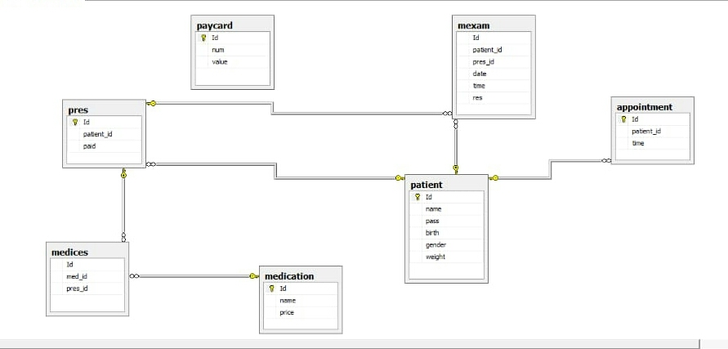
مخطط قاعدة البيانات

Slide 14
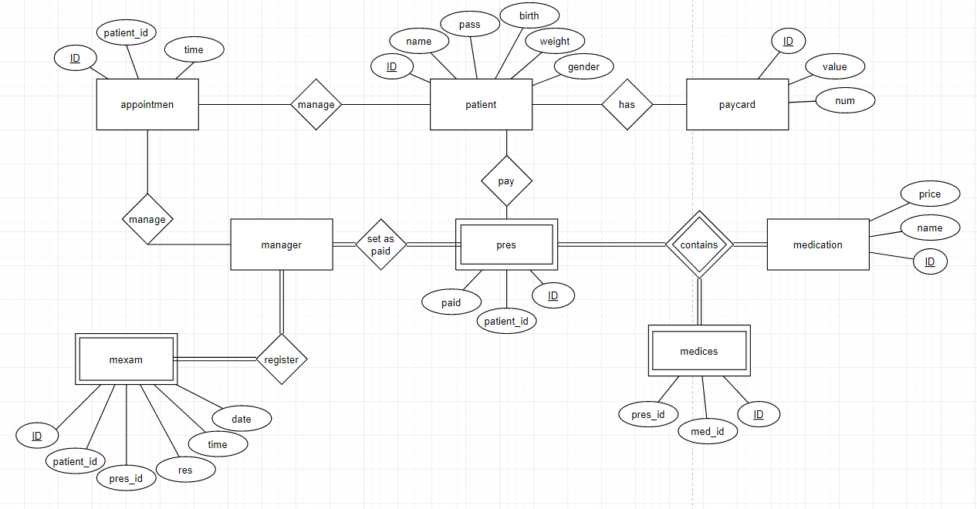
العلاقة بين الدواء والوصفة الطبية
يمكن لوصفة طبية أن تحوي على أكثر من دواء ويمكن للوصفة الواحدة أيضاً أن تحوي على نفس الدواء أكثر من مرة كما أنه يمكن للدواء أن يكون موجوداً في أكثر من وصفة وقد لا يكون موجوداً إطلاقاً لذلك قمنا بتمثيل العلاقة في كيان وسيط سميناه medices
العلاقة بين المدير والفحص الطبي
يحدد المدير نتيجة الفحص الطبي لمريض بحسب موعد محدد لينتج عنه الوصفة الطبية
العلاقة بين المريض والموعد
يمكن للمريض أن يحجز موعد واحد فقط في كل مرة ولكن يمكن لنفس المريض أن يحجز أكثر من موعد خلال فترة أسبوعين ويمكن للموعد نفسه (موعد بنفس التوقيت) أن يحجزه مريض آخر في الأسبوع التالي فالعلاقة متعدد لمتعدد
العلاقة بين المريض والوصفة
يمكن للمريض أن يملك أكثر من وصفة طبية خاصة به لكن لن يملك أكثر من مريض نفس الوصفة بذات الرقم فالعلاقة واحد لمتعدد فنضع رقم المريض في جدول الوصفة كحقل مفتاح أجنبي، كما أن المريض يدفع قيمة الوصفة الطبية بموجب بطاقة دفع
العلاقة بين المدير والوصفة الطبية
يستطيع المدير أن يجعل الوصفة الطبية ذات رقم معين على أن ثمنها قد تم تسديده نقداً
العلاقة بين المدير والموعد
يمكن للمدير أن يدير جدول المواعيد كما يشاء من حجز وحذف ويمكن أن يحجز أكثر من موعد واحد في ذات الأسبوع لمريض واحد
العلاقة بين المريض وبطاقة الدفع
يمكن للمريض أن يملك عدة بطاقات دفع، لكننا لن نمثل هذه العلاقة في قاعدة البيانات حيث أننا لن نستخدم هذه المعلومات مطلقاً في أي حال من الأحوال وبالتالي لا داعي لتخزينها أو تمثيل العلاقة
مخطط ERD

Slide 15
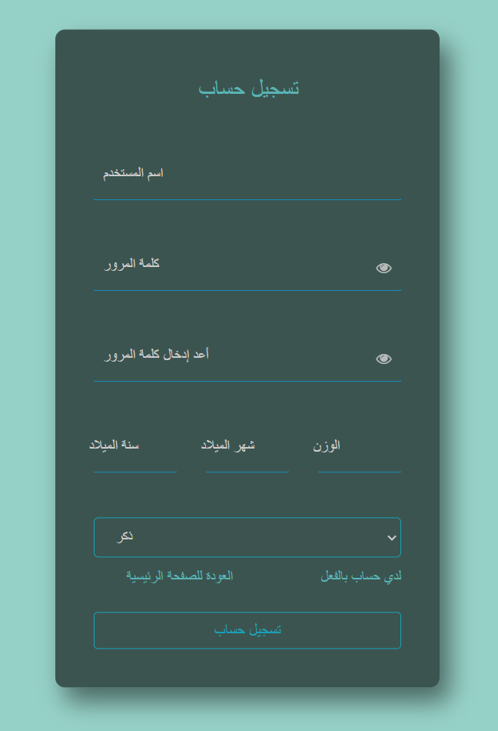
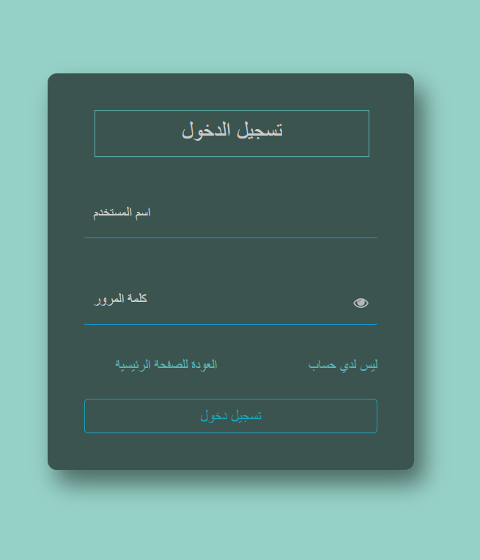
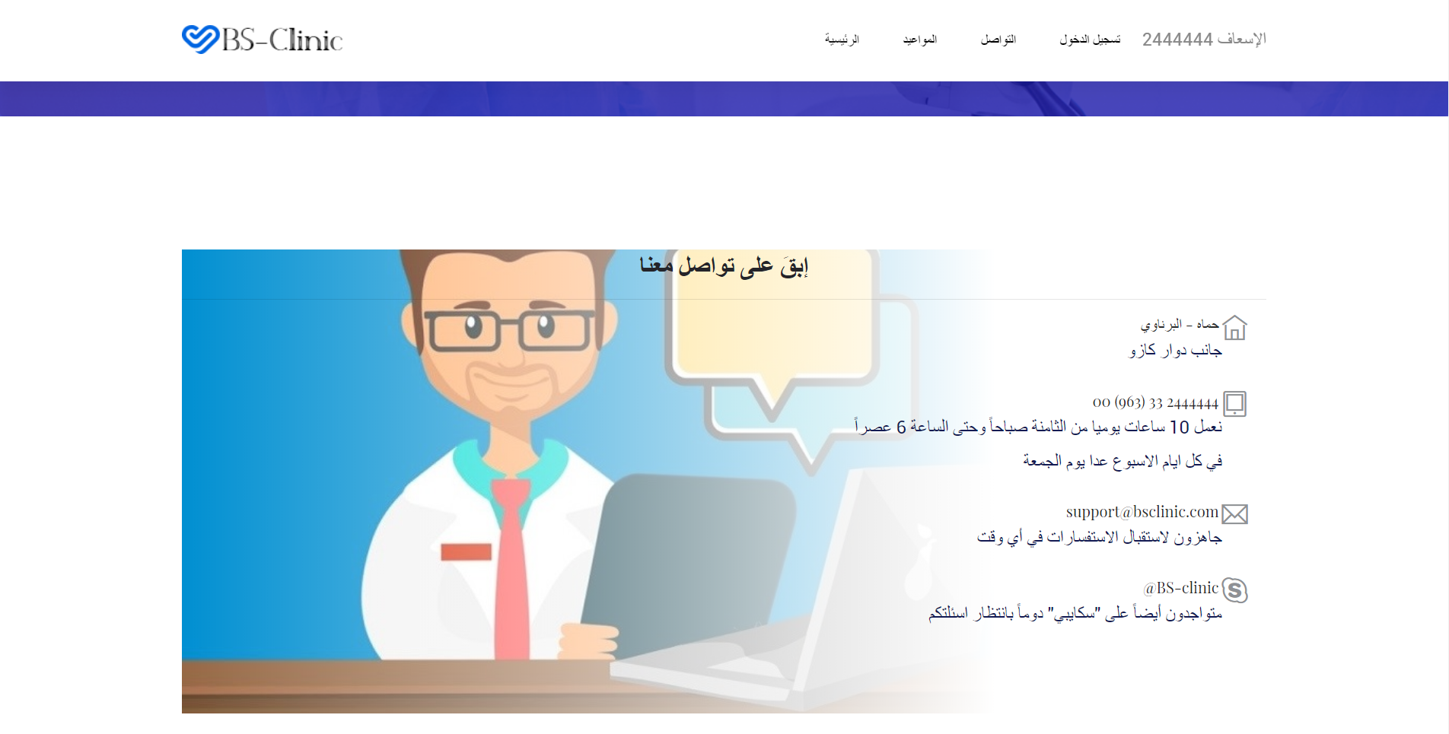
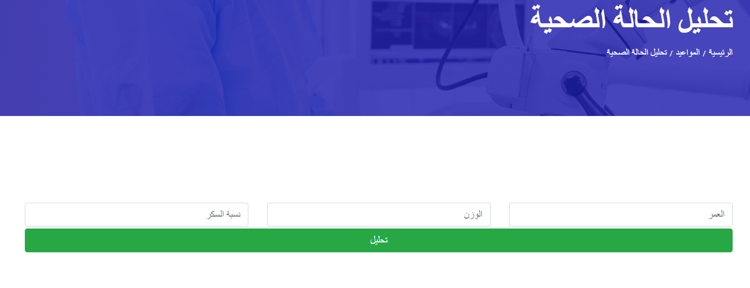
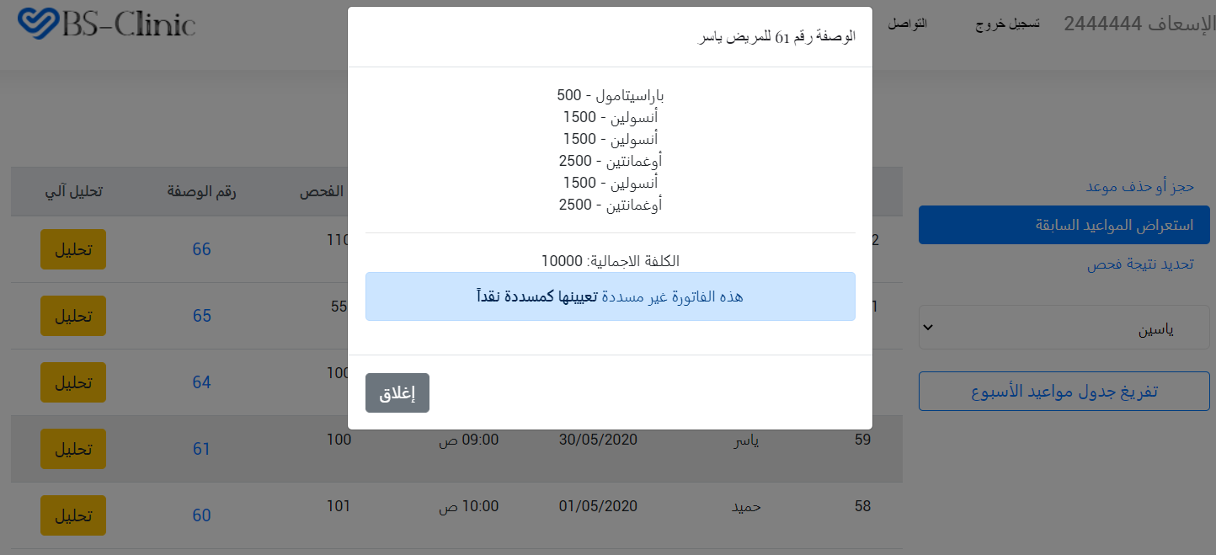
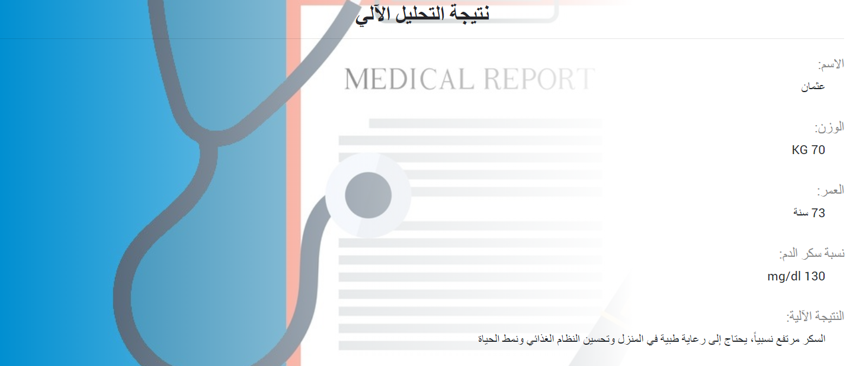
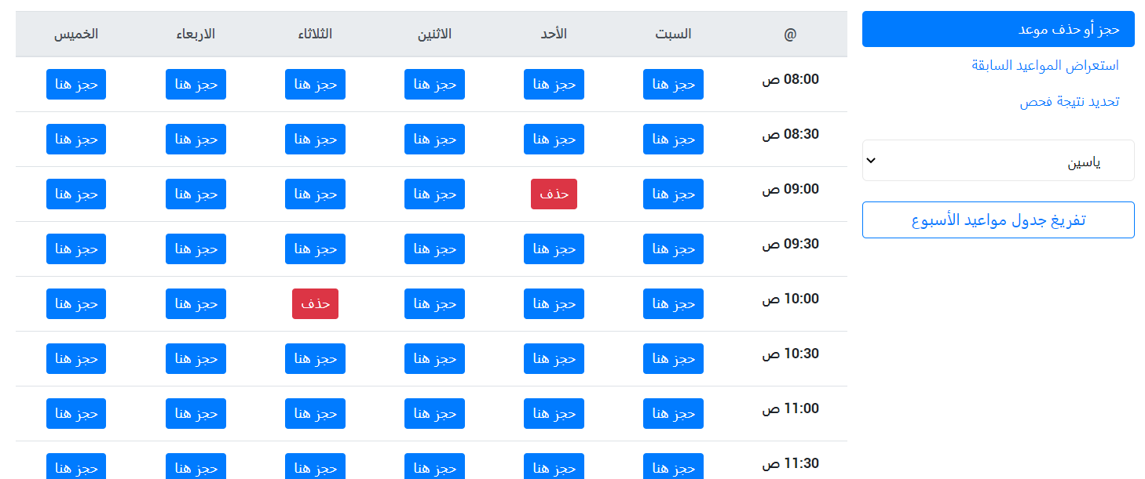
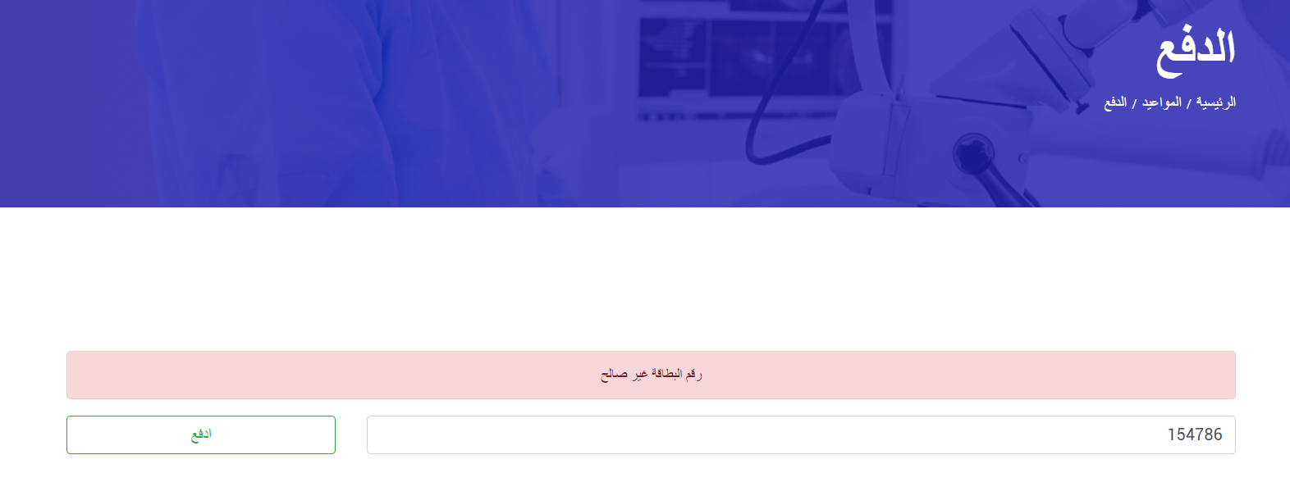
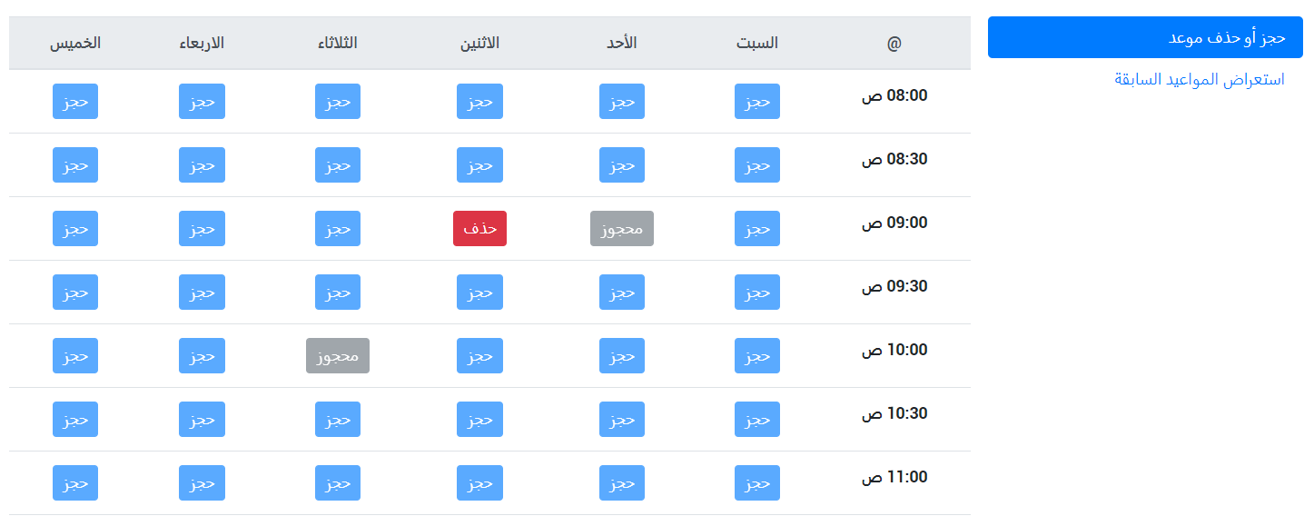
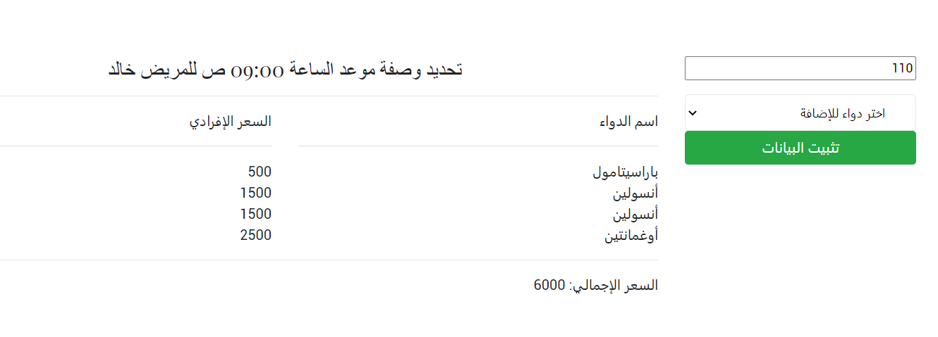
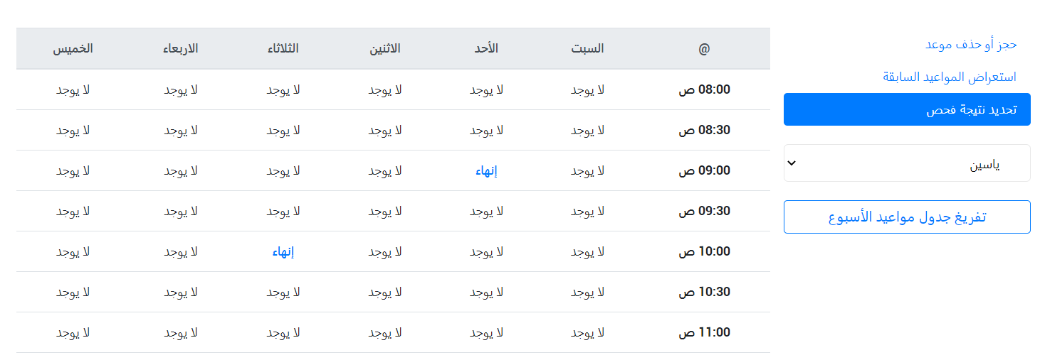
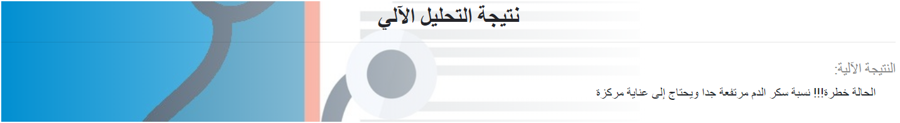
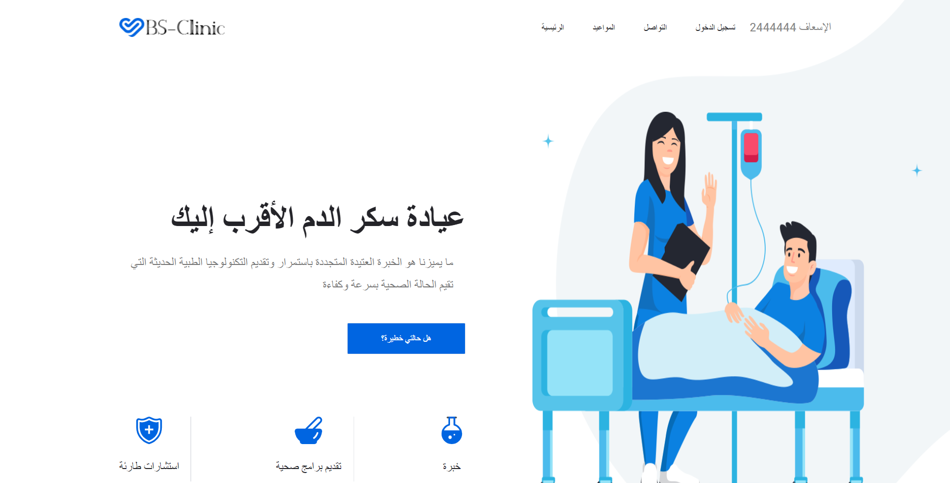
صفحة الدفع
عندما يضغط المريض زر تسديد الآن في فاتورة ما، تظهر صفحة الدفع بهذا الشكل ليقوم بإدخال رقم بطاقته واجراء الدفع فيتم تعيين الوصفة كمسددة الثمن وخصم القيمة من رصيد البطاقة ويتم إعادة تحويله لصفحة المواعيد، أو يعرض رسالة تفيد بوجود مشكلة ما كأن يكون رقم البطاقة غير صالح أو رصيد البطاقة غير كاف
صفحة التحليل السريع
نقوم بملء الحقول كما في الصورة العلوية ونضغط على زر التحليل ليقوم بتنفيذ الخوارزمية ويعرض لنا النتيجة كما في الصورة السفلية
صفحة تسجيل وصفة طبية
عند طلب صفحة تسجيل وصفة طبية نمرر لها رقم الموعد ويقوم الطبيب بإدخال نسبة سكر الدم في الحقل المخصص له ويقوم باختيار الأدوية التي يريد إضافتها للوصفة الطبية وعند الانتهاء يقوم بالضغط على زر تثبيت البيانات
صفحة المواعيد – تحديد نتيجة فحص
في تبويب تحديد نتيجة فحص في صفحة المواعيد نرى جدول المواعيد المحجوزة مميزة بزر "إنهاء" وعندما يقوم الطبيب بالضغط عليها ينقلنا لصفحة تسجيل وصفة طبية
نتيجة التحليل الآلي
نطلب صفحة التحليل الآلي ونمرر لها رقم الفحص الطبي فتقوم باسترجاع البيانات المطلوبة ثم تقوم بتنفيذ خوارزمية K-Means لتحليل الحالة الصحية
صفحة المواعيد – حجز أو حذف موعد (مريض)
تظهر الصفحة بالنسبة للمريض بالشكل التالي حيث لا يوجد تبويب تحديد نتيجة فحص أو زر تفريغ جدول المواعيد ويستطيع حجز موعد واحد فقط لنفسه وعندها يتم تعطيل كافة الأزرار عدا زر الحذف للموعد المحجوز له وعندما يقوم بالحذف يمكنه إعادة حجز موعد من جديد ولكن لا يستطيع تغيير أو حذف موعد لمريض آخر حيث يظهر الزر بعبارة "محجوز" باللون الرمادي لا يمكن التفاعل معه، بالإضافة إلى أنه لا يستطيع أن يطلع على المواعيد السابقة لغيره من المرضى حيث يظهر الجدول لمواعيده هو فقط
صفحة المواعيد – استعراض المواعيد السابقة
في تبويب استعراض المواعيد في صفحة المواعيد نرى جدول فيه نتائج الفحص الطبي وعند الضغط على رقم الوصفة تظهر لنا نافذة منبثقة كما هو موضح فيها رقم الوصفة واسم المريض وتوضح الأدوية الموصوفة وثمنها وفي النهاية زر تعيين الوصفة كمسددة نقداً وزر إغلاق
صفحة تسجيل الحساب
صفحة المواعيد – حجز أو حذف موعد (طبيب)
في تبويب حجز أو حذف موعد في صفحة المواعيد يمكن للطبيب أن يختار اسم المريض من قائمة المرضى من على اليمين والضغط على زر "حجز هنا" في سطر الساعة المطلوبة وعمود اليوم المطلوب ويمكنه الضغط على زر حذف لحذف الموعد في هذا التوقيت لأحد المرضى، كما يمكنه أن يقوم بتفريغ جدول مواعيد الأسبوع
صفحة تسجيل الدخول
صفحة التواصل
تحوي معلومات التواصل الخاصة بالعيادة والطبيب كالبريد الالكتروني ورقم الهاتف
يقوم المستخدم بإدخال اسمه ويختار كلمة مرور ويقوم بتأكيدها عن طريق إعادة كتابتها ويدخل تاريخ ميلاده وعند الضغط على زر التسجيل يتم التحقق من تطابق كلمات المرور ومن ملء جميع الحقول بالإضافة للتحقق من عدم ورود اسم مستخدم مطابق في النظام مسبقاً
صفحة بسيطة فيها يقوم المستخدم بإدخال بيانات الدخول الخاصة وفيها زر "ليس لدي حساب" ينقلنا لصفحة تسجيل الحساب وزر "العودة للصفحة الرئيسية" للعودة للصفحة الرئيسية
نور حديد
ساره سبسبي
فريق العمل
الصفحة الرئيسية
تحوي معلومات عامة عن مرض السكري وعن الخدمات التي يقدمها الموقع بالإضافة لروابط لباقي الصفحات بالموقع
للنجاح أناس يقدرون معناه
للإبداع أناس ٌ يحصدونه
لذا نقدر جهودك معنا
فأنت أهل ٌ للشكر والتقدير ووجب علينا تقديرك
لك منا كل الثناء والتقدير .
م. تغريد حرفوش
الواجهات البرمجية
نور الأخرس
ديانا الجاجة
عبير عتال عثمانلي
نور الهدى الحلبي

Slide 16
فريق العمل
شكر وتقدير
للنجاح أناس يقدرون معناه
للإبداع أناس ٌ يحصدونه
لذا نقدر جهودك معنا
فأنت أهل ٌ للشكر والتقدير ووجب علينا تقديرك
لك منا كل الثناء والتقدير .
م. تغريد حرفوش
عبير عتال عثمانلي
نور الهدى الحلبي
نور حديد
ساره سبسبي
نور الأخرس
ديانا الجاجة

